Slide 1
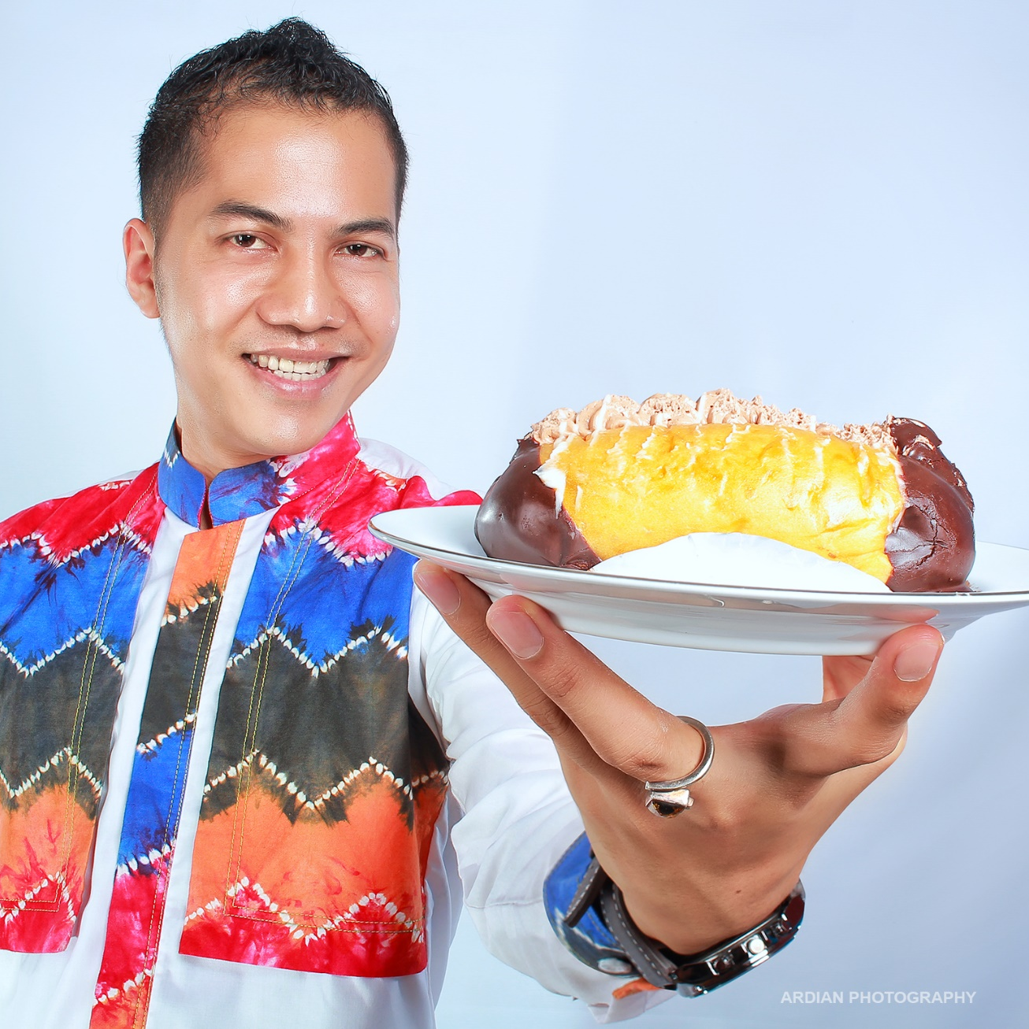
Chef, Food Consultant, Enterpreneur, Book writer
AGUS SASIRANGAN

Slide 2
Creative Culinery
By Agus Sasirangan

Slide 3
Industri kreatif dipandang semakin penting dalam mendukung kesejahteraan dalam perekonomian, berbagai pihak berpendapat bahwa kreativitas manusia adalah sumber daya ekonomi utama
Creative Industries

Slide 4
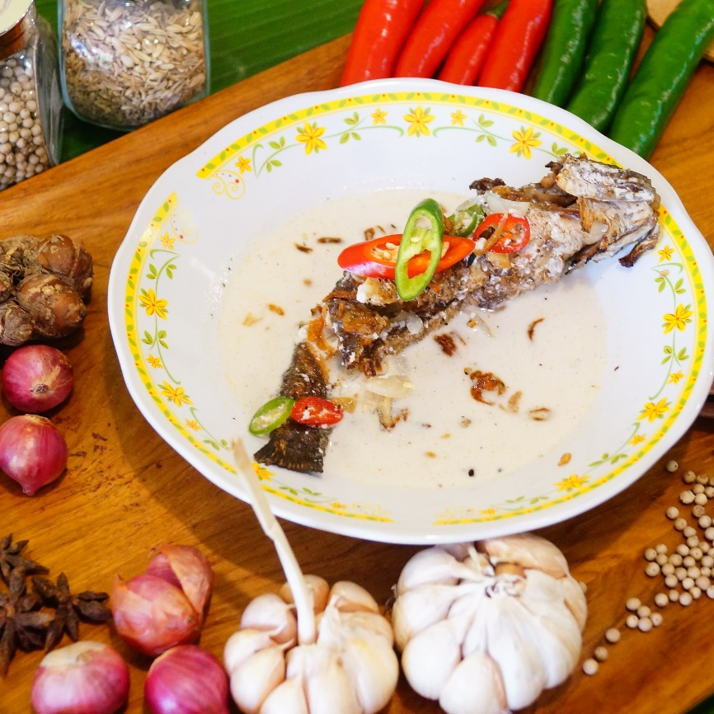
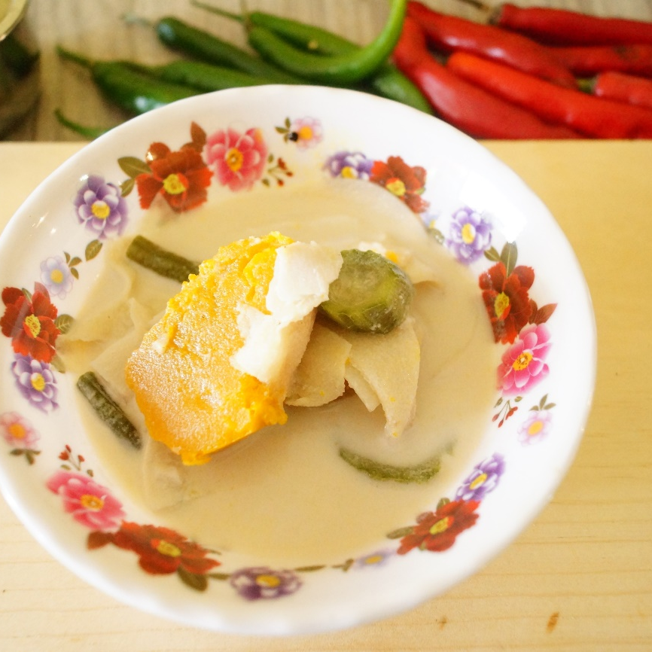
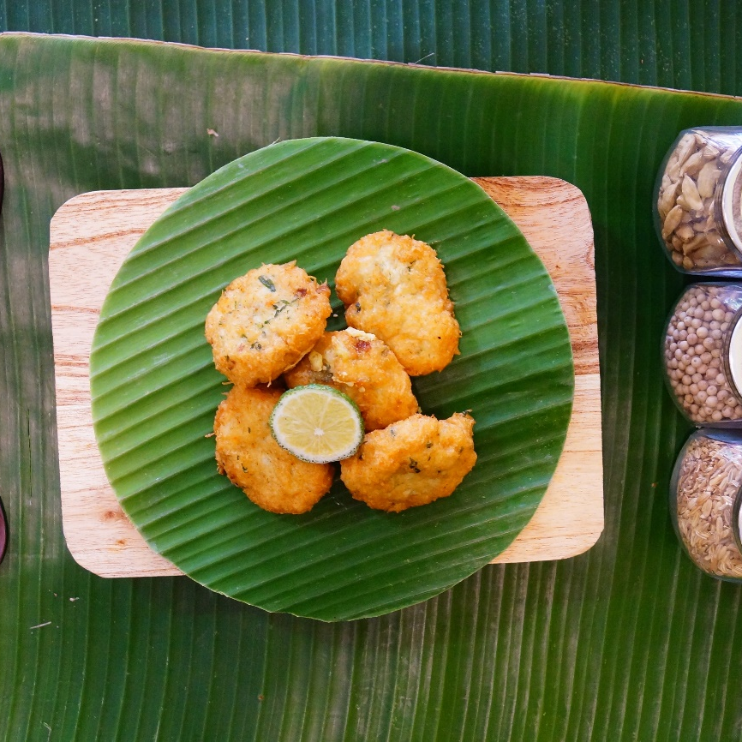
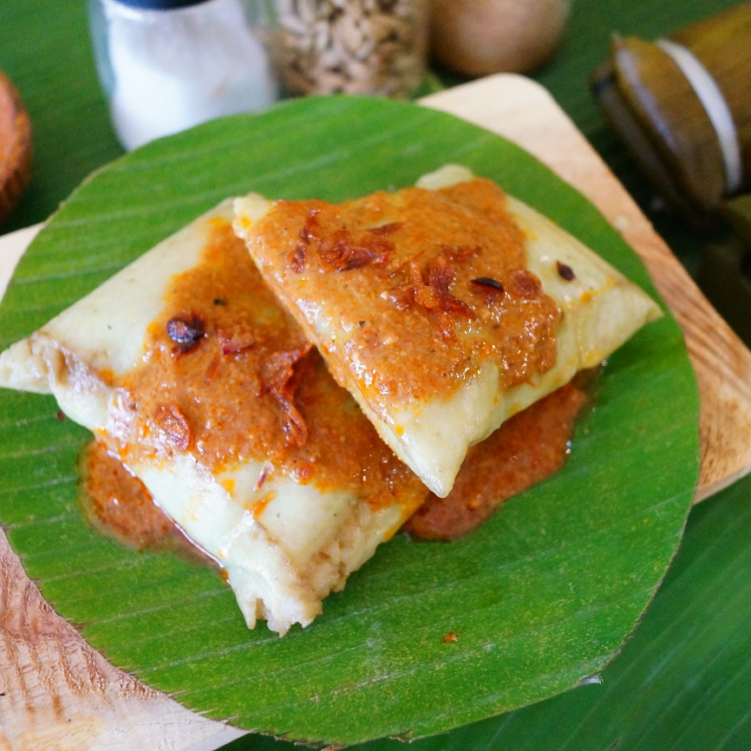
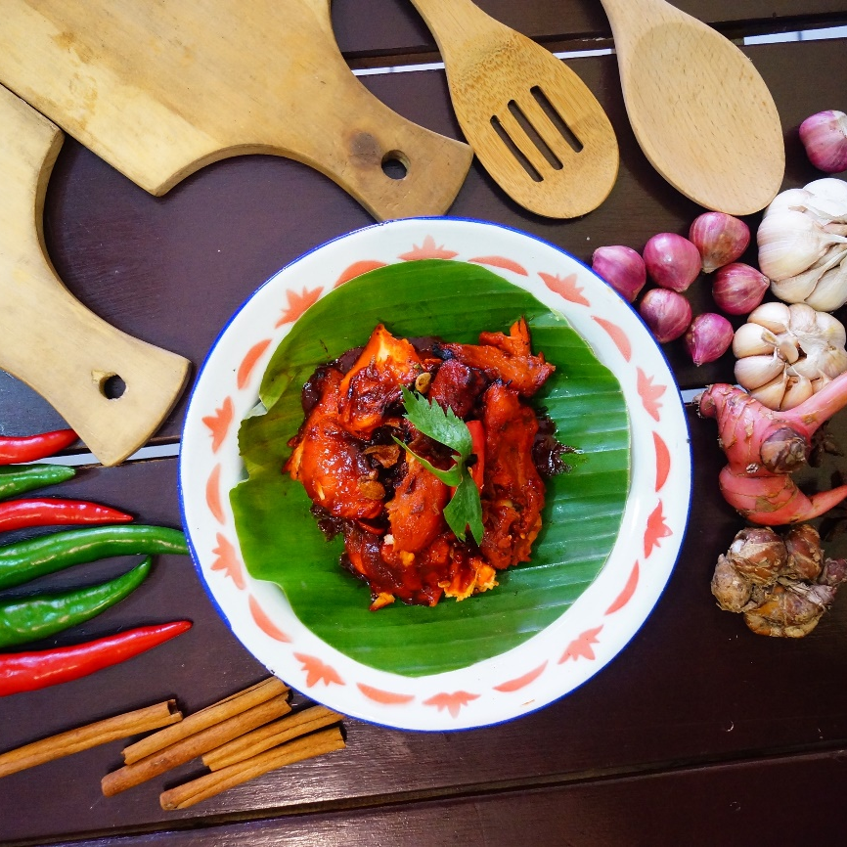
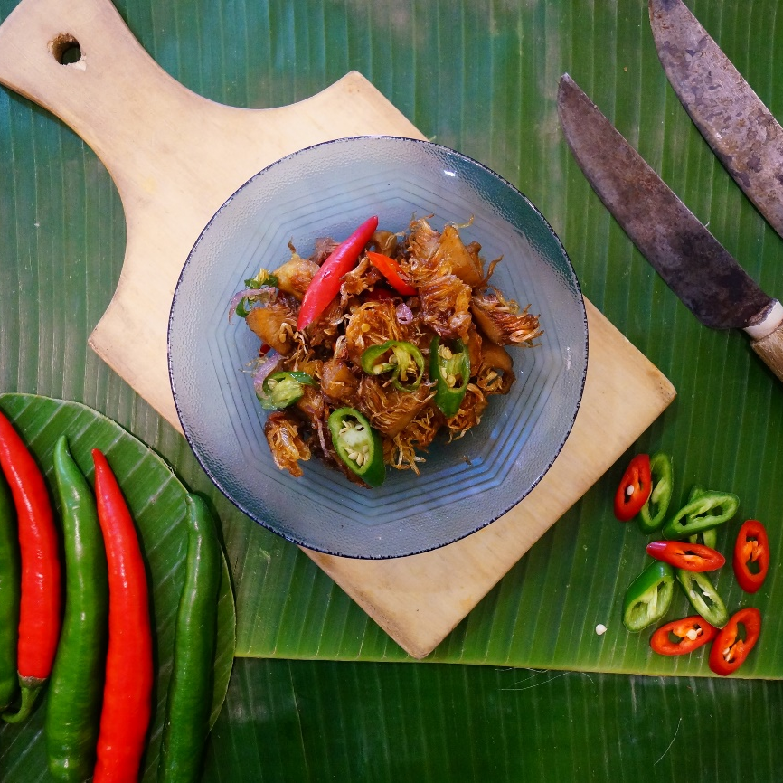
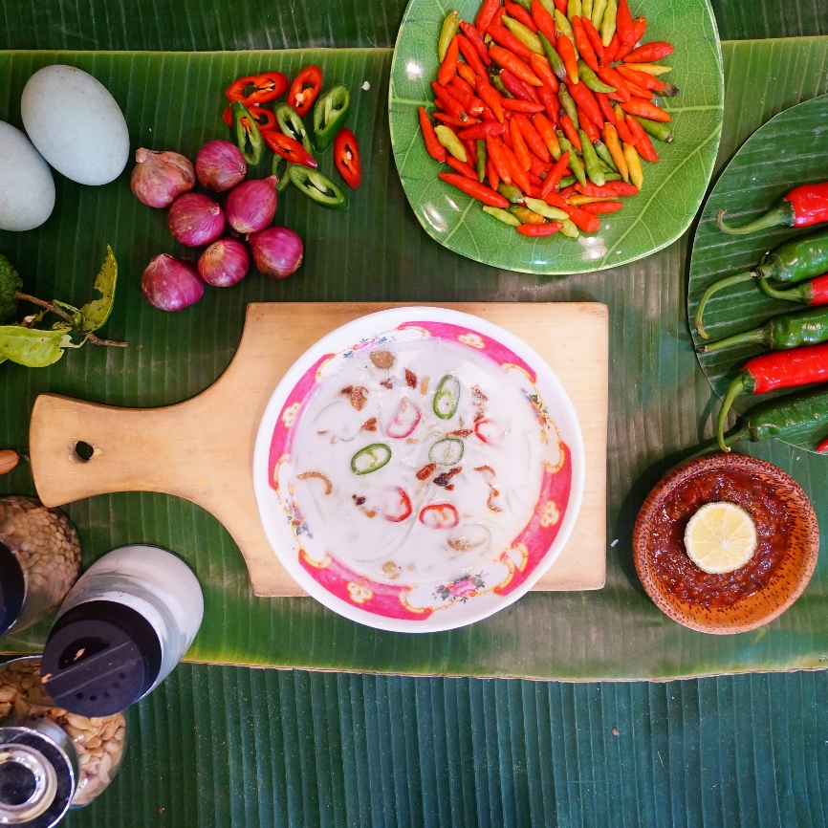

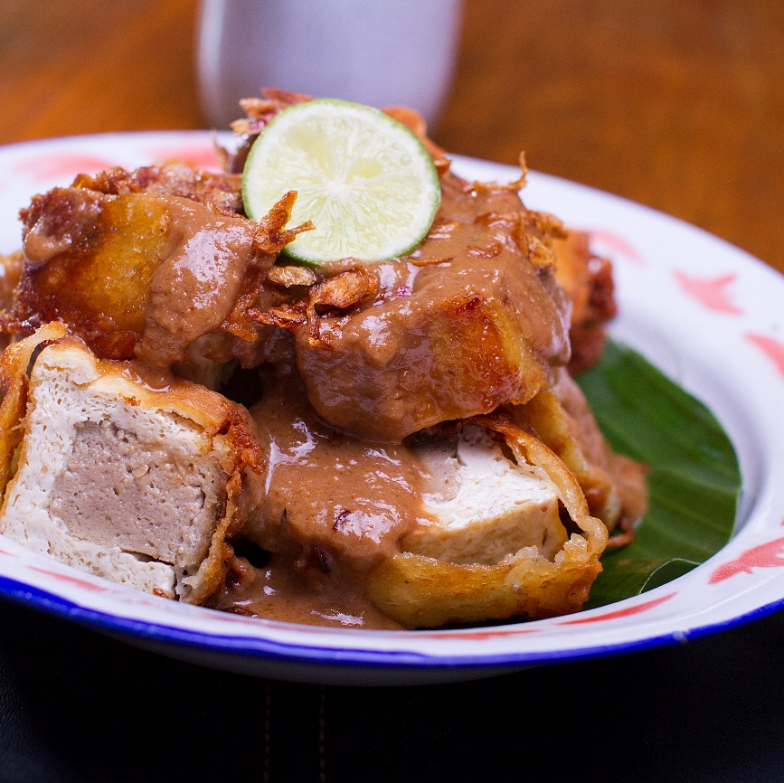
PRODUCT
By Agus Sasirangan

Slide 5
PRODUCT
TRAND
DURABILITY
NOVATIVE & CREATIVE
BRANDING
PACKAGING

Slide 6
PRODUCT
DIGITAS READINESS
KALKULASI HARGA
MARKET RELEVANT
FOCUS
LEGALITAS

Slide 7
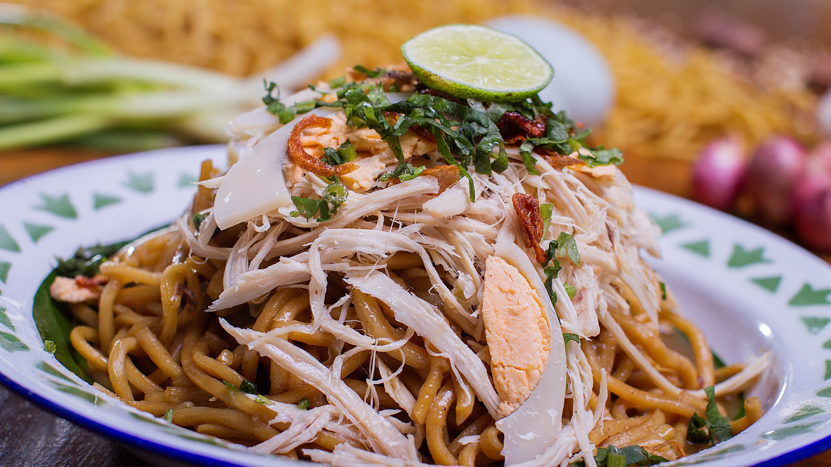
BISNIS MODEL CANVAS
MIE BANCIR KHAS BANJAR

Slide 8
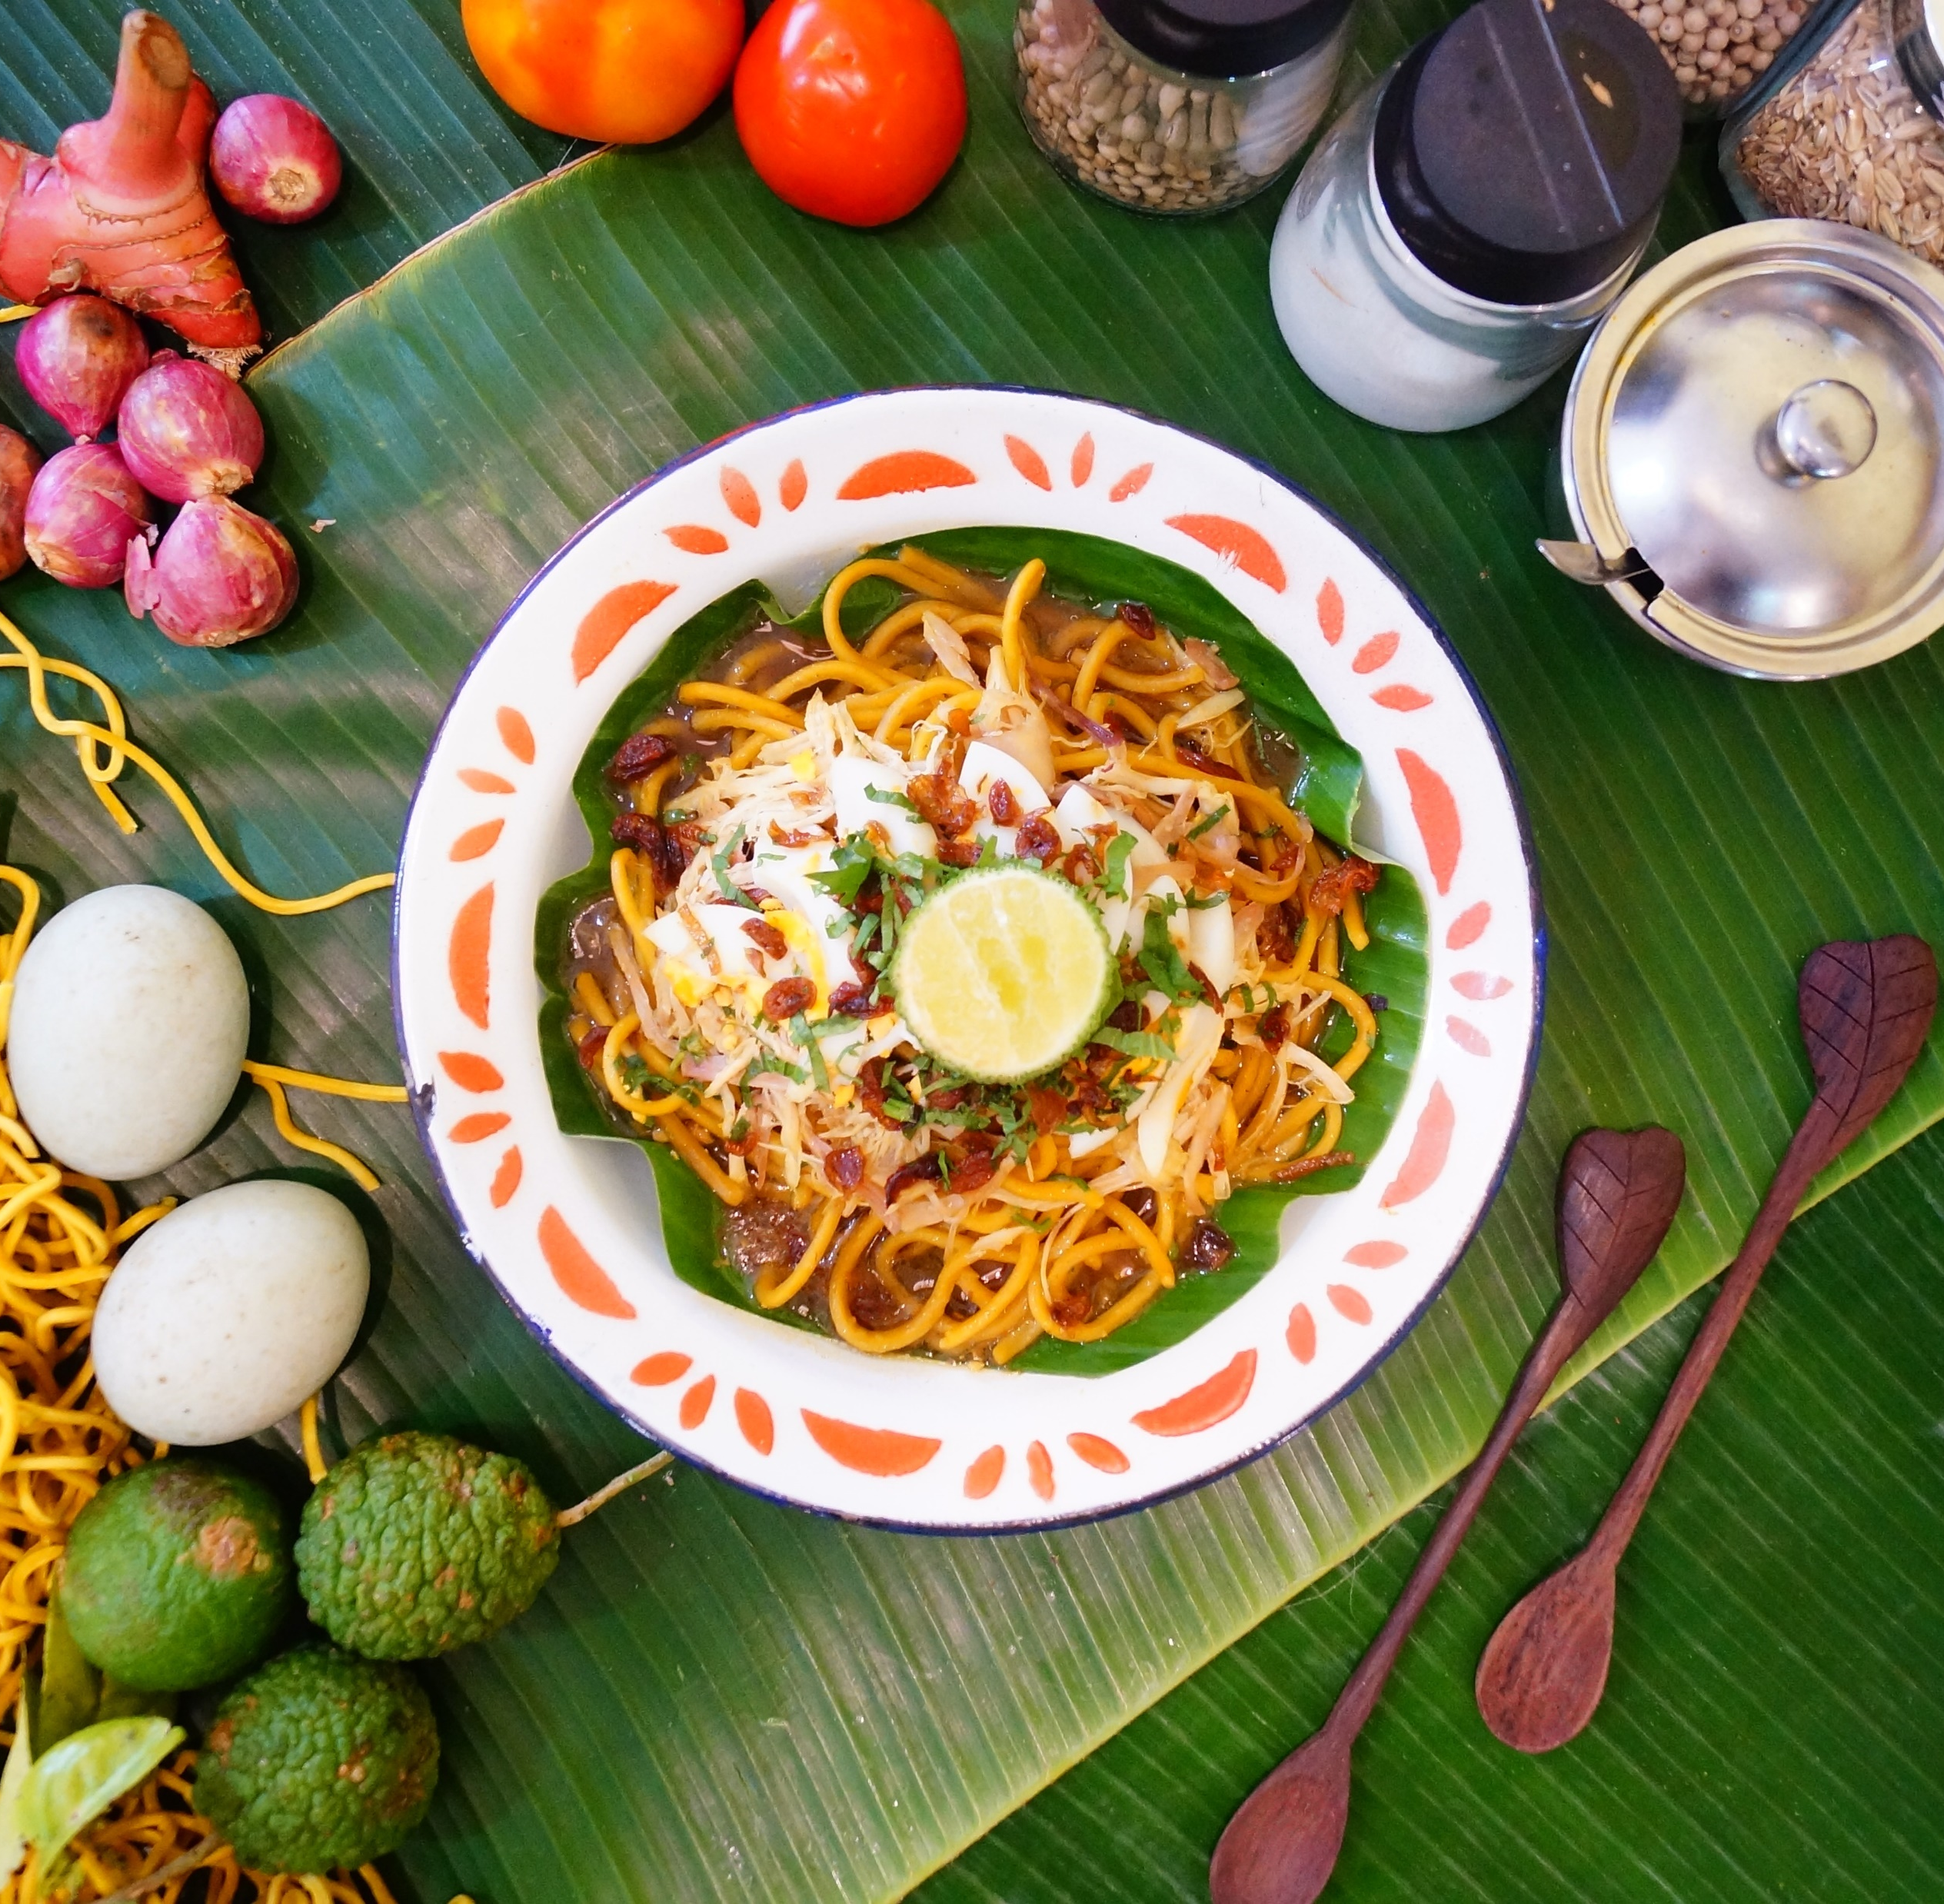
Value Proposition
Mie Bancir Khas Banjar
Produk lokal/Masakan khas Daerah
Mie khas Banjar
Kualitas Bahan Baku

Slide 9
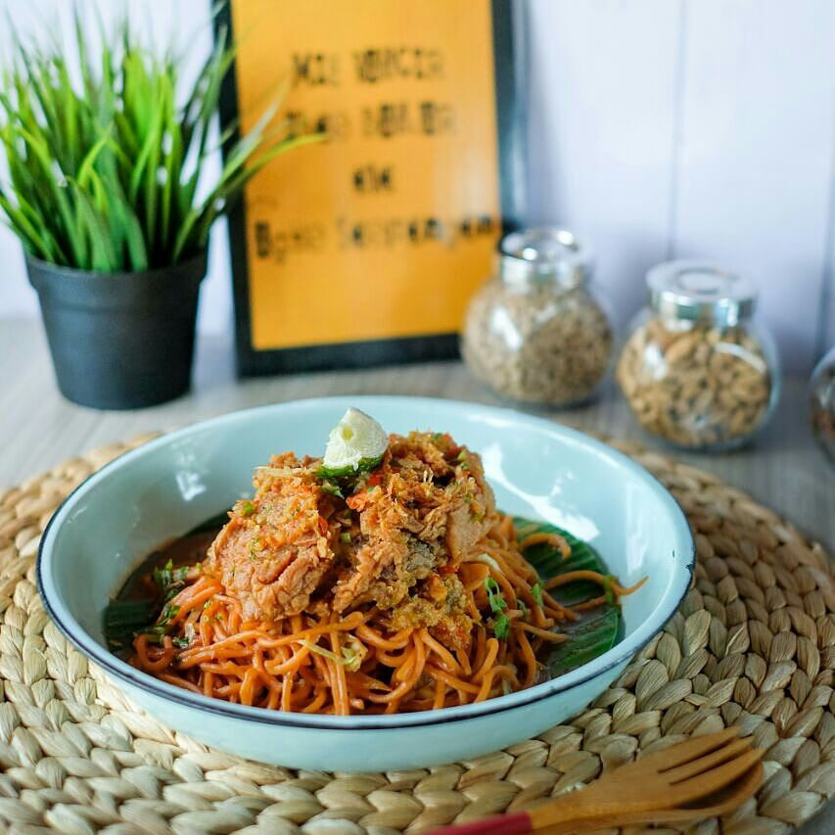
Value Proposition
Mie Bancir Khas Banjar
Varian
Alat Hidang

Slide 10
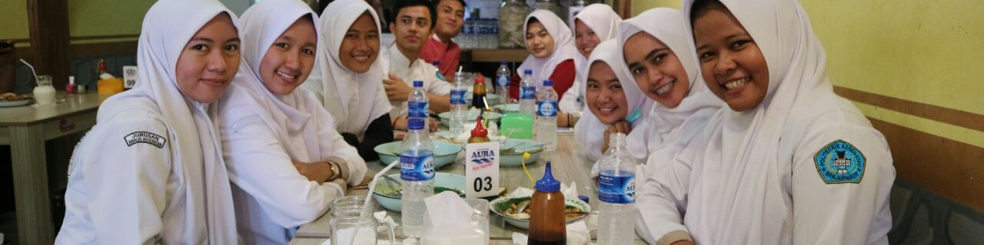
Customers Segment
Mie Bancir Khas Banjar
Pencinta Mie
Menengah ke bawah
Menengah
Menengah ke atas
Pelajar/mahasiswa
Keluarga
Wisatawaan

Slide 11
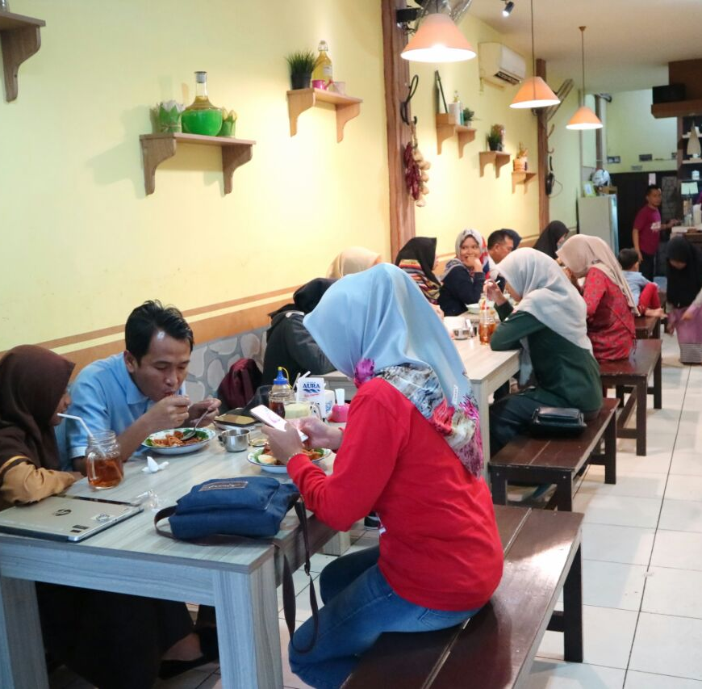
Customer Relationship
Mie Bancir Khas Banjar
Diskon
Member
Voucher
Promo

Slide 12
Channel Distribution
Mie Bancir Khas Banjar
Off Line : Ada 5 Outlet Mie Bancir khas Banjar
Banjarmasin (Jln Brigjen H. Hasan Basri Ruko No.7)
Banjarmasin (Duta Mall Banjarmasin)
Banjarbaru (Jln Panglima Batur)
Banjarbaru (Qmall)
Samarinda (Jln A. Yani)

Slide 13
Channel Distribution
Mie Bancir Khas Banjar
On Line :
Aplikasi Go Food
Pemesanan Via Line Official, WA, BBM

Slide 14

Revenue Stream
Mie Bancir Khas Banjar
Mie Bancir khas Banjar
Menu Spesial lainya
Minuman
Snack
Kerupuk
Display oleh-oleh
Kerjasama dengan tukang parkir
Iklan di area Rumah Makan

Slide 15
Key Resource
SDM
Suplier
Percetakan
Mie Bancir Khas Banjar
Sponsorship
Swasta (Bank)

Slide 16
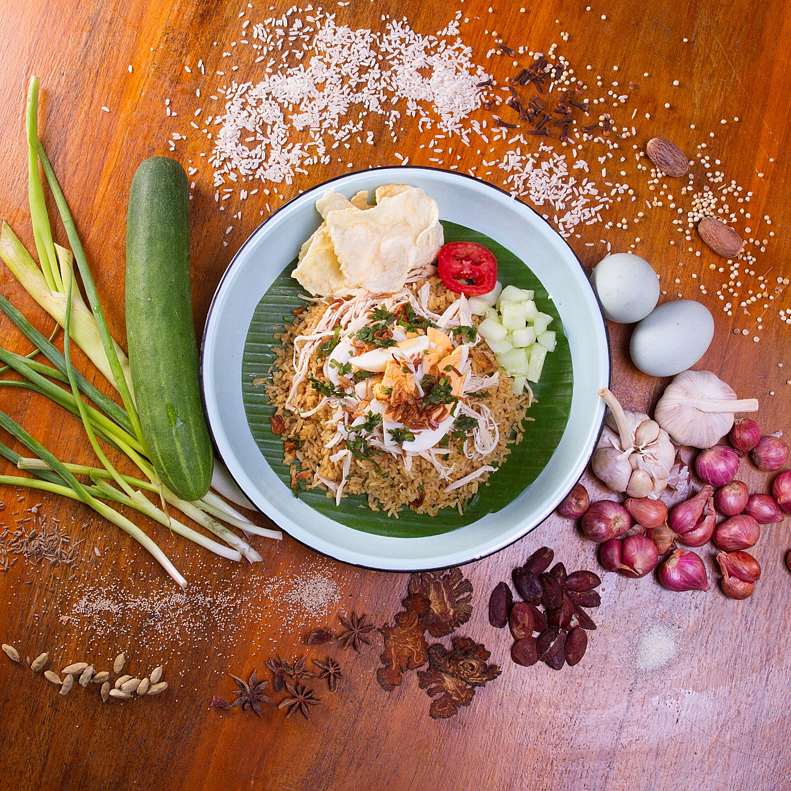
Key Activities
Produksi
Pemecahan Masalah/problem solving

Slide 17
Key Partners
Investor
Kerjasama
Kemitraan
Franchise

Slide 18
Operasional :
Bahan Baku
Gaji Karyawan
Bayar Telpon
Bayar Listrik
Bayar Qouta Wifi
Bayar Biaya Promosi
Uji Coba Resep
Cost Struture
Mie Bancir Khas Banjar

Slide 19
THANK YOU!

Slide 20
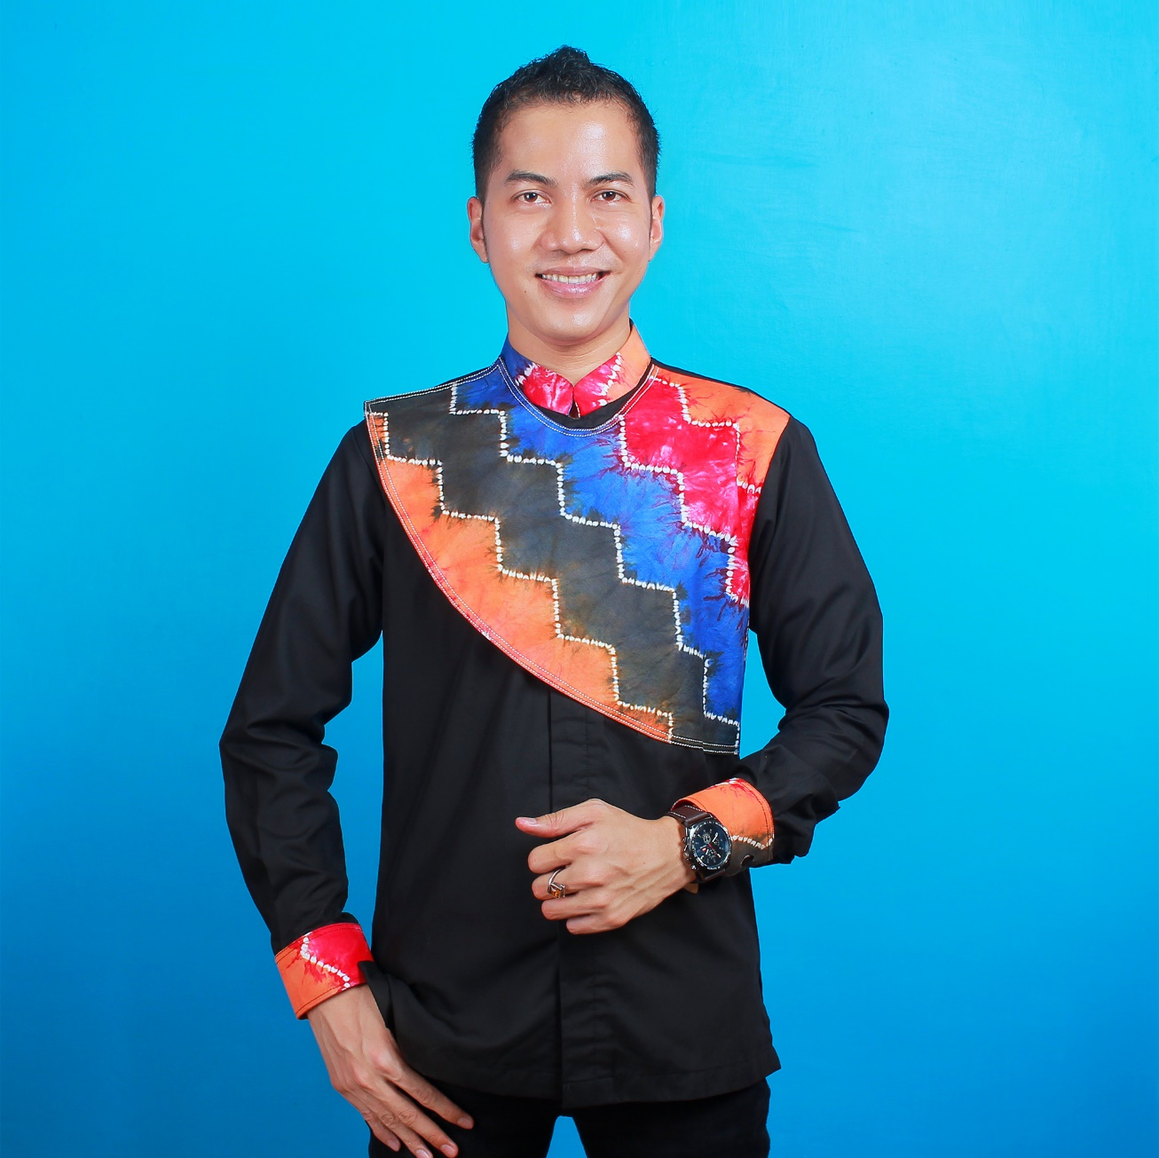



Agus Sasirangan
Chef
Food Consultant
Enterprenuer & Book writer
seladabanjar2011@yahoo.com
Agussasiranganbjm
+62 852 3332 7774

